Slide 1
Algebra på de yngste klassetrin
Forslag til fagteammøde

Slide 2
Dagsorden
Hvilke erfaringer har vi med algebra (på de yngste klassetrin)?
Et eksempel fra 4. klasse.
Det videre arbejde med algebra på de yngste klassetrin.

Slide 3
Erfaringer med algebra på de yngste klassetrin?
Tekst: Et ændret syn på algebra i grundskolen (5 min.)
Ændret syn på algebra i grundskolen | Grundskole (matematikdidaktik.dk)
Samtale parvis (3-5 minutter)
  Hvilke erfaringer har I med algebra (på de yngste klassetrin)?
  Hvad er især svært ved algebra?
Opsamling i plenum

Slide 4
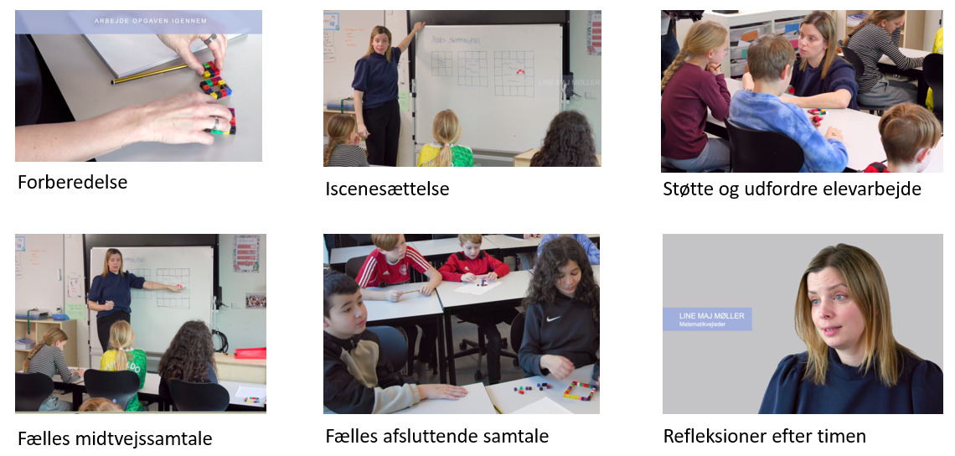
Hvordan kan algebra se ud i 4. klasse?
Læs planen, og se videoserien om aktiviteten ‘Annes swimmingpool’:

Slide 5
Refleksioner over eksemplet
  Hvad kan eleverne lære om algebra ved at arbejde med aktiviteten?
  Hvad hæfter I jer ved i underviserens handlinger?
  Hvor ser I de største udfordringer som lærere, når I skal undervise i algebra på de yngste klassetrin?

Slide 6
Det videre arbejde
Hvad har vi fået med fra dagens arbejde?
Hvordan kommer vi videre med algebra på de yngste klassetrin?

